Slide 1
E-Lehre
A07
Moritz Berger
Tim Herbermann
Gerald Kolter
Sebastian Siebert

Slide 2
Inhalt
Serienschwingkreis
Bestimmung der Resonanzfrequenz/ Güte
Parallelschwingkreis
Resonanzfrequenz/Güte
Impedanz
Hoch-/Tiefpass:
Bestimmung der Grenzfrequenz

Slide 3
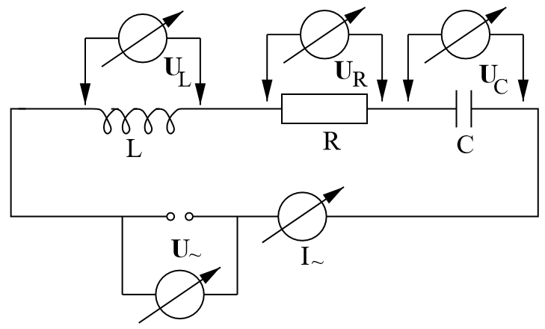
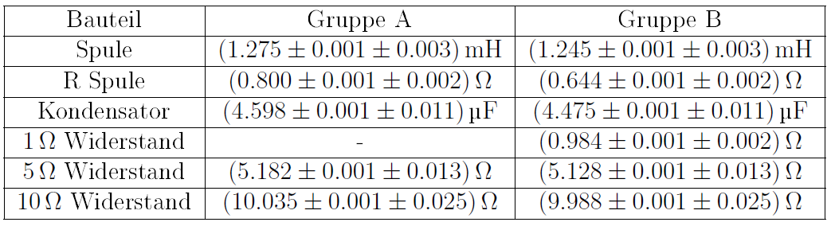
Serienschwingkreis - Aufbau
Auswertung über:
Resonanzkurve
Phase
Spannungsüberhöhung
Bauteile

Slide 4
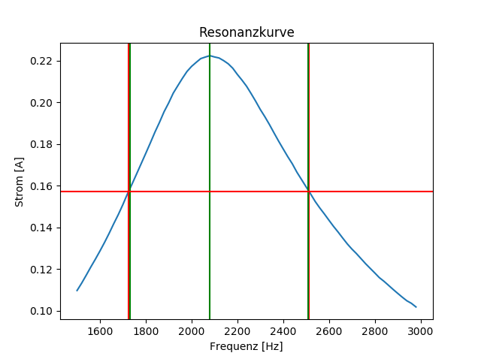
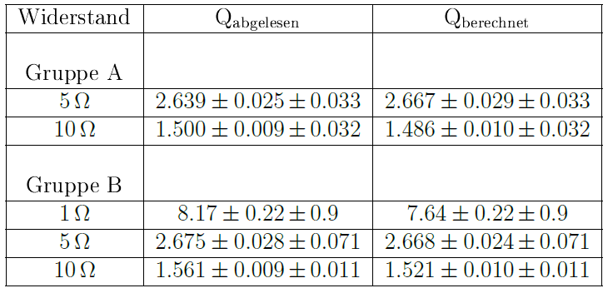
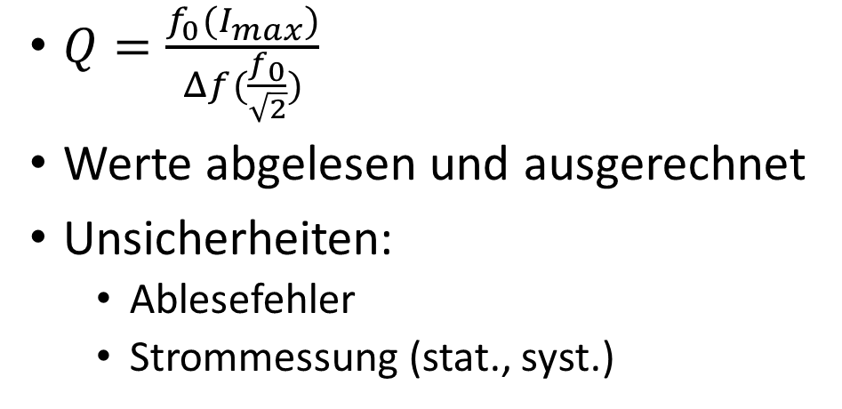
Serienschwingkreis - Resonanzkurve
$Q=\frac{f_{0}(I_{max})}{Δf(\frac{f_{0}}{\sqrt{2}})}$
Werte abgelesen und ausgerechnet
Unsicherheiten:
Ablesefehler
Strommessung (stat., syst.)

Slide 5
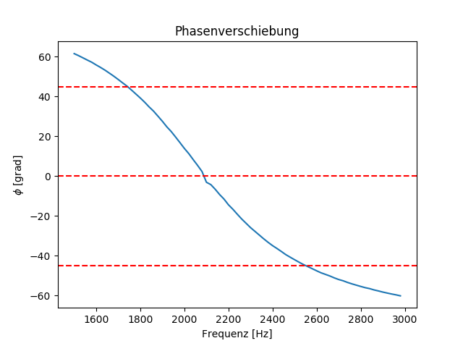
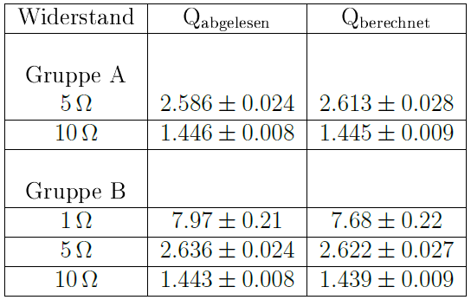
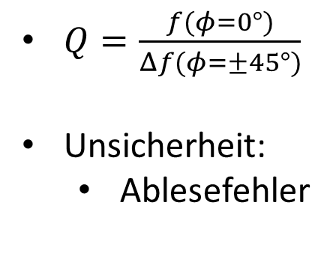
Serienschwingkreis - Phasenverschiebung
$Q=\frac{f(φ=0°)}{Δf(φ=±45°)}$
Unsicherheit:
Ablesefehler

Slide 6
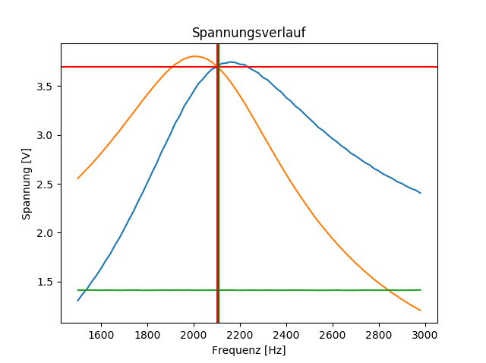
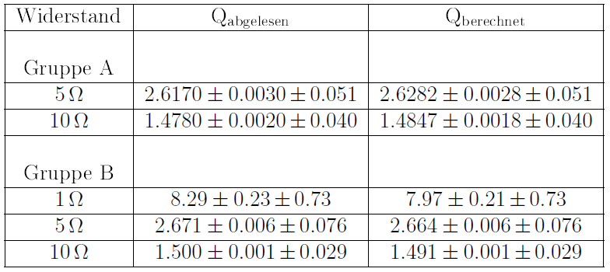
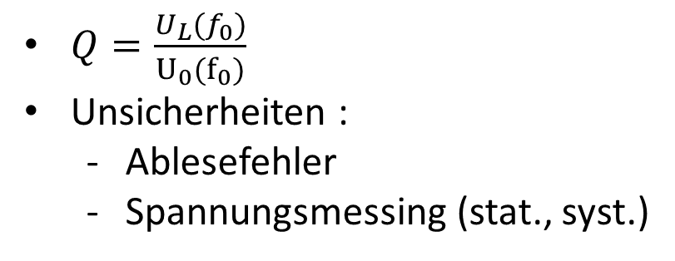
Serienschwingkreis - Spannungsüberhöhung
$Q=\frac{U_{L}(f_{0})}{U_{0}(f_{0})}$
Unsicherheiten :
Ablesefehler
Spannungsmessing (stat., syst.)

Slide 7
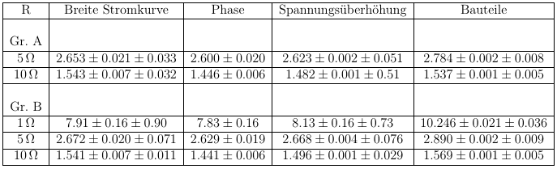
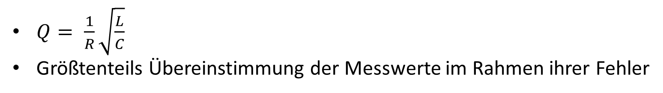
Zusammenfassung Serienschwingkreis
$Q= \frac{1}{R}\sqrt{\frac{L}{C}}$
Größtenteils Übereinstimmung der Messwerte im Rahmen ihrer Fehler

Slide 8
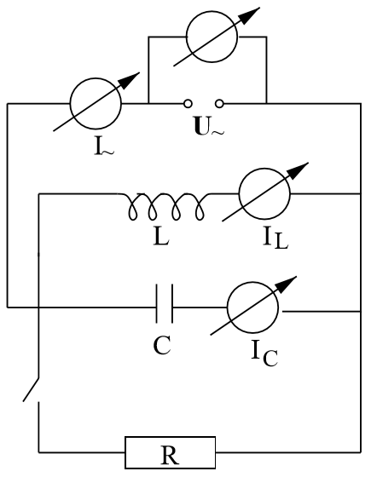
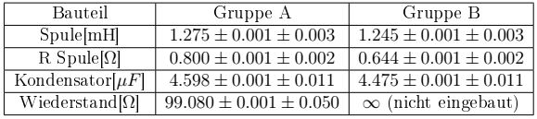
Parallelschwingkreis - Aufbau
Auswertung über:
Gesamtstrom
Stromüberhöhung
Impedanz
Phase

Slide 9
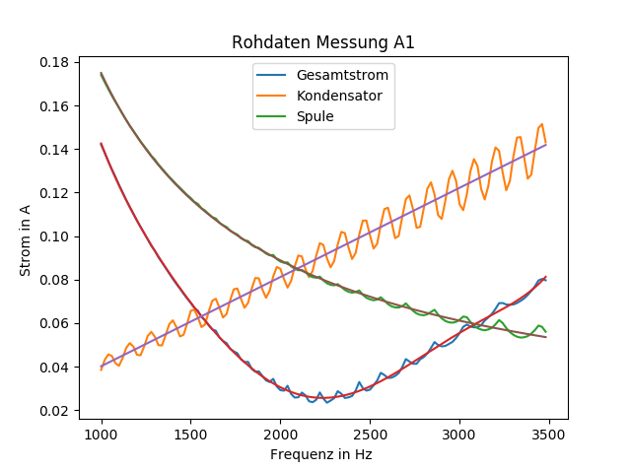
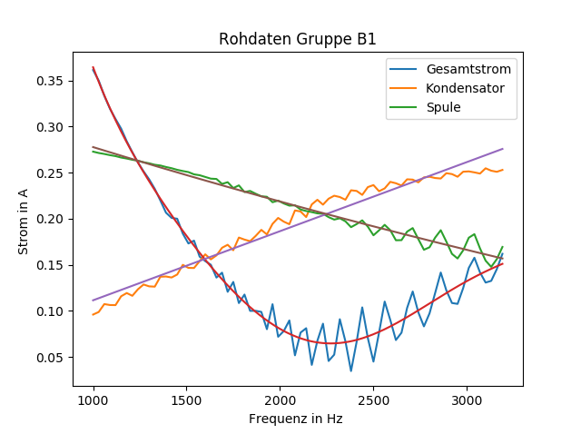
Parallelschwingkreis - Daten

Slide 10
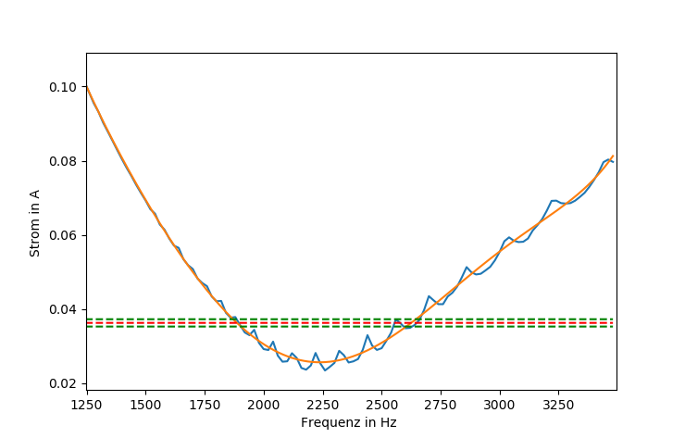

Parallelschwingkreis - Gesamtstrom
Minimum bei Resonanzfrequenz $f_{0}$
Fehler visuell abgeschätzt
$Δf$ Breite bei $I=I_{0}⋅\sqrt{2}$
Fehler durch Verschieben von $I_{0}$

Slide 11
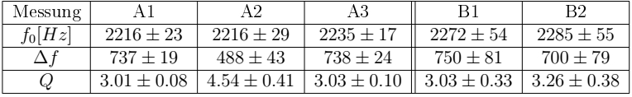
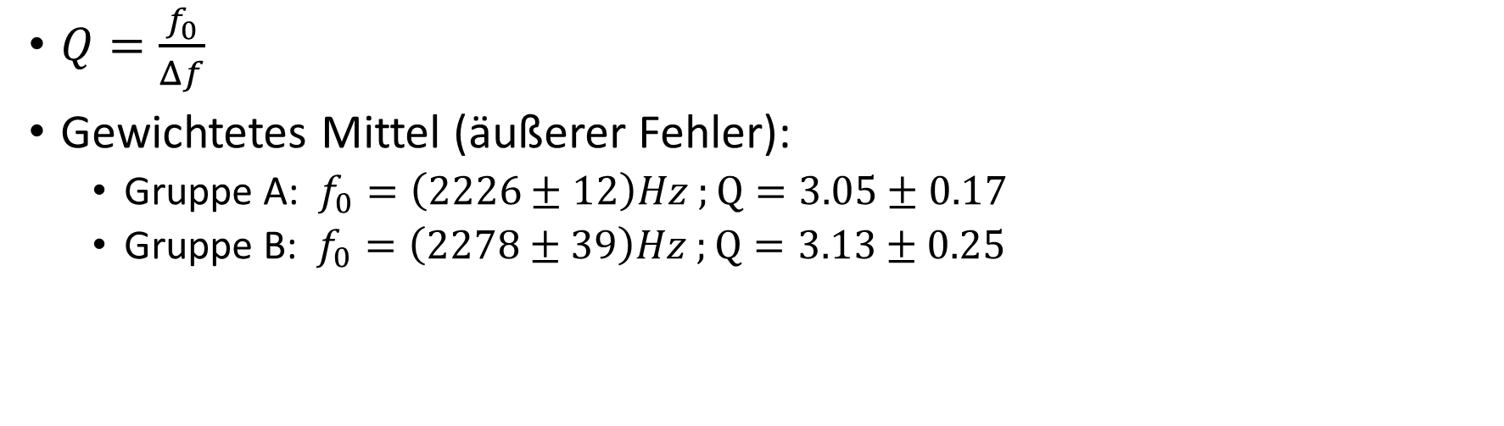
Parallelschwingkreis - Gesamtstrom
$Q=\frac{f_{0}}{Δf}$
Gewichtetes Mittel (äußerer Fehler):
Gruppe A: $f_{0}=\left(2226±12\right)Hz ;Q=3.05±0.17$
Gruppe B: $f_{0}=\left(2278±39\right)Hz ;Q=3.13±0.25$

Slide 12
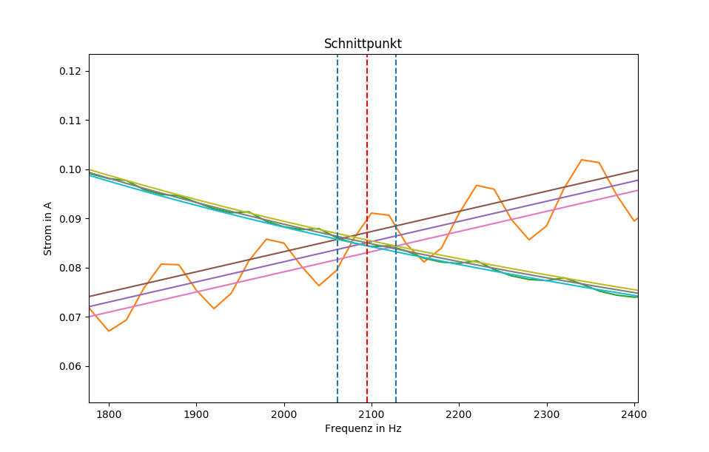
Parallelschwingkreis - Stromüberhöhung
Resonanzfrequenz bei Schnittpunkt von Spulen- und Kondensatorstrom
Fehlerbestimmung:
Verschiebung der Anpassungen
Maximaler Abstand zwischen Schnittpunkten

Slide 13
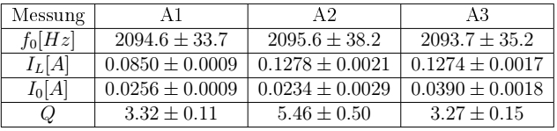
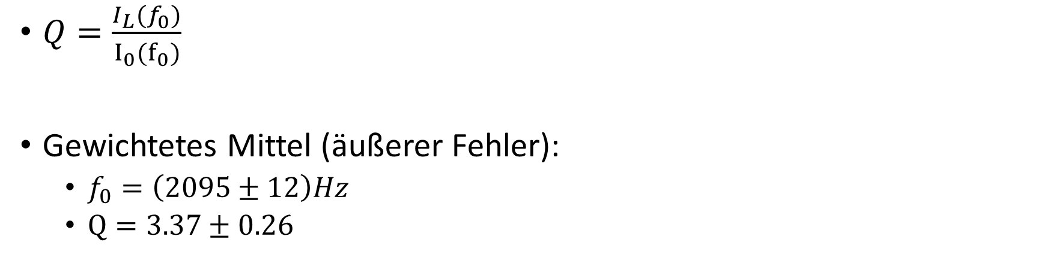
Parallelschwingkreis - Stromüberhöhung
$Q=\frac{I_{L}(f_{0})}{I_{0}(f_{0})}$
Gewichtetes Mittel (äußerer Fehler):
$f_{0}=\left(2095±12\right)Hz$
$Q=3.37±0.26$

Slide 14
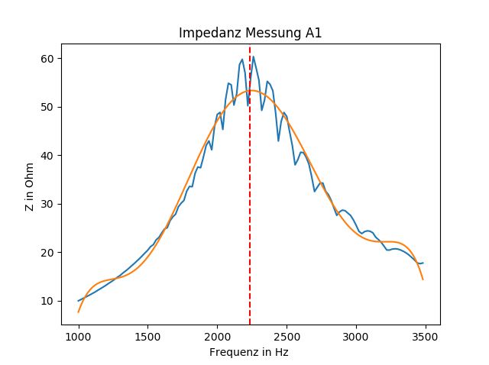

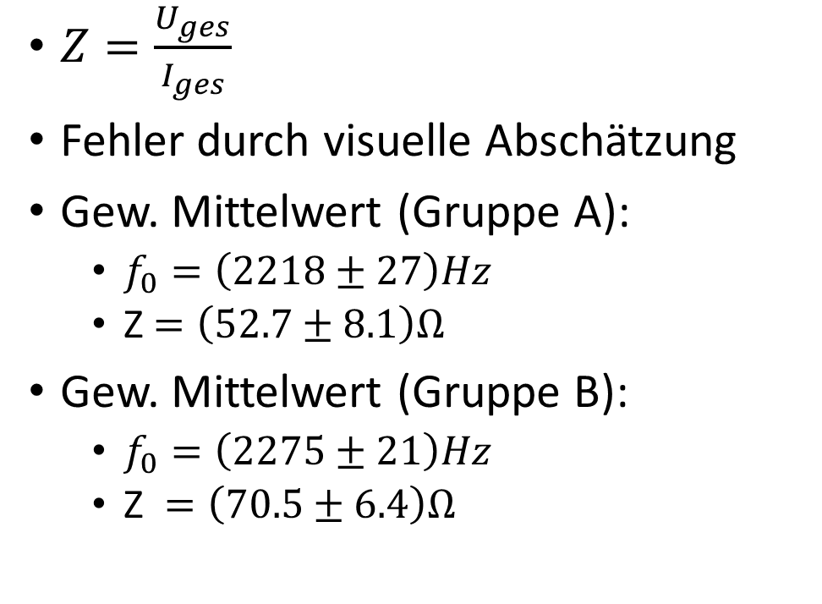
Parallelschwingkreis - Impedanz
$Z=\frac{U_{ges}}{I_{ges}}$
Fehler durch visuelle Abschätzung
Gew. Mittelwert (Gruppe A):
$f_{0}=\left(2218±27\right)Hz$
Z $=\left(52.7±8.1\right)Ω$
Gew. Mittelwert (Gruppe B):
$f_{0}=\left(2275±21\right)Hz$
$\text{Z} =\left(70.5±6.4\right)Ω$

Slide 15
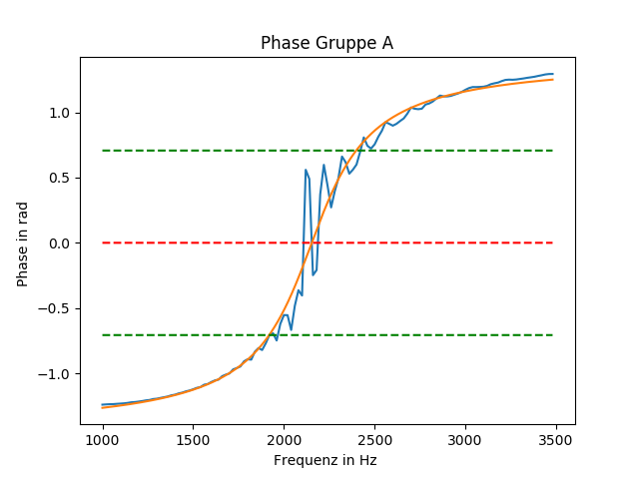
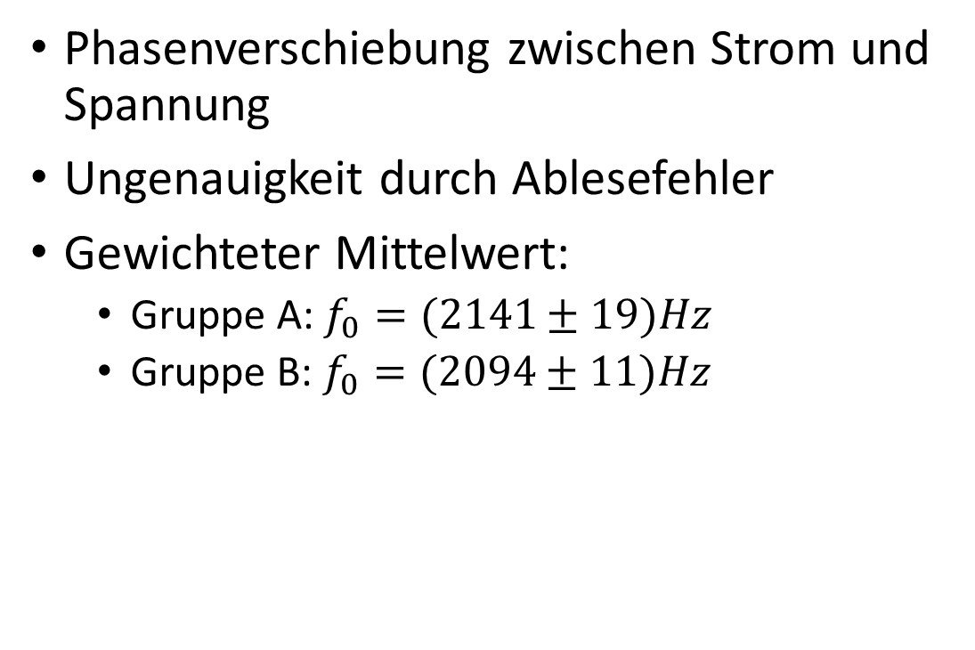
Parallelschwingkreis - Phase
Phasenverschiebung zwischen Strom und Spannung
Ungenauigkeit durch Ablesefehler
Gewichteter Mittelwert:
Gruppe A: $f_{0}=(2141±19)Hz$
Gruppe B: $f_{0}=(2094±11)Hz$

Slide 16
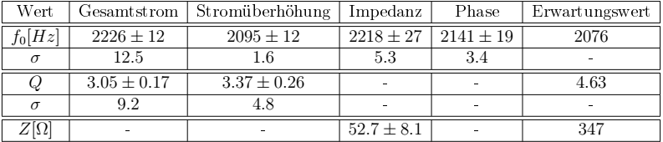
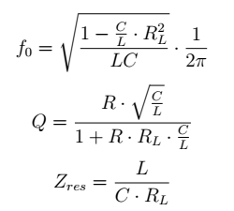
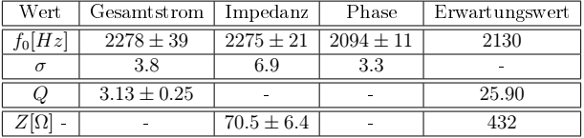
Parallelschwingkreis - Zusammenfassung
Gruppe A
Gruppe B

Slide 17
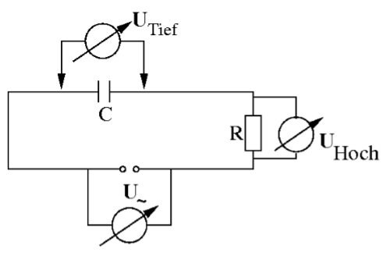
Aufbau Hoch- und Tiefpass

Slide 18
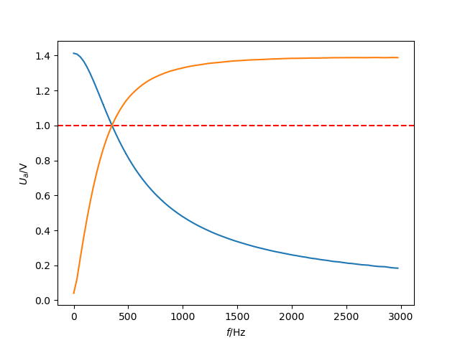
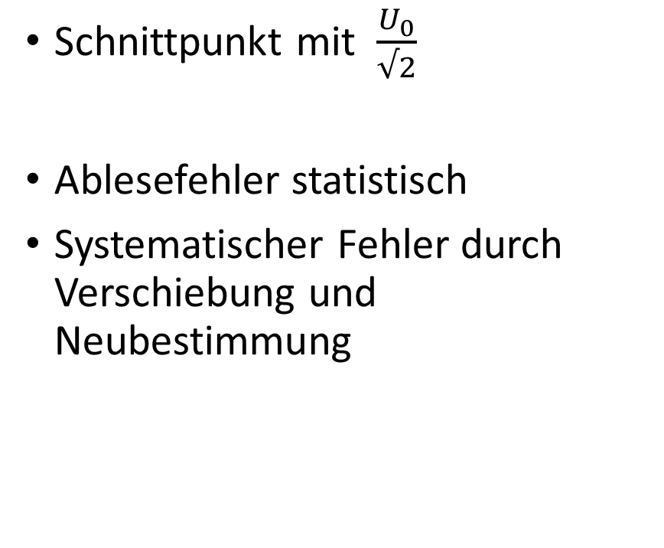
Hoch- und Tiefpass
Schnittpunkt mit $\frac{U_{0}}{√2}$
Ablesefehler statistisch
Systematischer Fehler durch Verschiebung und Neubestimmung

Slide 19
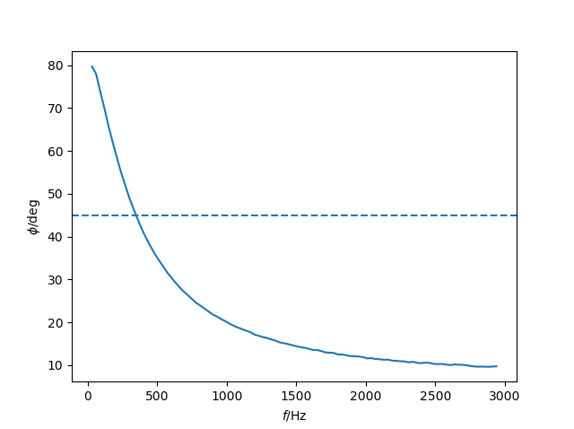
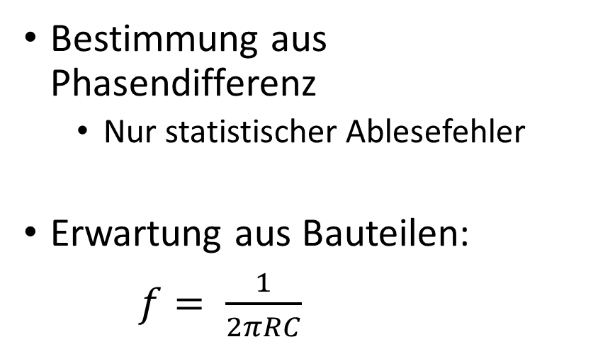
Hoch und Tiefpass
Bestimmung aus Phasendifferenz
Nur statistischer Ablesefehler
Erwartung aus Bauteilen:
$f= \frac{1}{2πRC}$

Slide 20
Fazit
Serienschwingkreis
Genauigkeit der Güte je nach Verfahren zwischen 0.5% und 5%
Übereinstimmung innerhalb der Fehler
Parallelschwingkreis
Unbekannte Systematik erschwert Auswertung
Genauigkeit zwischen 5% und 8%
Übereinstimmung der Güte innerhalb der Fehler
Hoch-/Tiefpass
Genauigkeit zwischen 2% und 5%
Übereinstimmung mit Erwartung

